Slide 1


Slide 2
16 декабря 2017 года исполняется 76 лет со дня освобождения города Калинина (Тверь) от немецко-фашистских захватчиков.

Slide 3
В планах гитлеровского командования
г. Калинину отводилось серьезное значение. Город расположен между двумя столицами - Москвой и Ленинградом. В нем сходятся три важные дороги: Октябрьская железная дорога, шоссе Москва-Ленинград, водный путь - канал Москва-Волга.

Slide 4
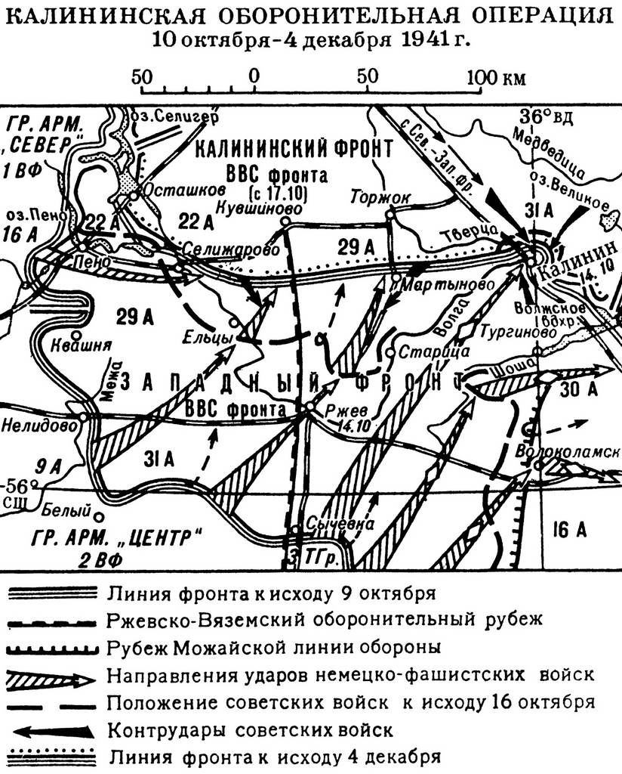

Slide 5
Калинин являлся крупным областным промышленно-развитым центром.
Основной отраслью промышленности была хлопчатобумажная.
Второй отраслью промышленности являлось вагоностроение. Также были развиты: швейная, машиностроительная, трикотажная, мукомольная отрасли.

Slide 6
В 1941 г. крупная группировка немецких войск поставила перед собой задачу в несколько дней захватить город Калинин. Гитлеровское командование планировало захватить предприятия, где можно было производить вооружение для снабжения своей армии, а также создать угрозу охвата Москвы с севера.

Slide 7
Но планам Гитлера помешала Красная Армия, остановившая и разгромившая гитлеровские орды на подступах к Москве.

Slide 8
5 декабря 1941 г.началось большое сражение.
Еще в 3 часа утра три авангардных стрелковых батальона почти одновременно переправилась в разных местах по льду на южный берег Волги и ворвались в деревни, занятые врагом. Немцы превратили берег в ледяную крепость, сделав скат берега почти отвесным, недоступным для человека (берег был залит водой и заледенел).

Slide 9
Через полтора часа после начала наступления группа наших войск, прорвав оборону противника, овладела окраиной деревни Старо-Константиновское.

Slide 10
Соединения генерала Горячева заставили замолчать береговые вражеские орудия и ворвались в совхоз Власьево, перерезав тем самым, шоссе Москва-Ленинград восточнее Калинина. Удар был так стремителен, что из Власьево успели бежать лишь немногие гитлеровцы.

Slide 11
Наши части все ближе подходили к городу. Жаркие бои разгорелись за деревней Большие и Малые Перемерки. Немцы превратили их в сильное укрепление. На помощь нашей пехоте приходила авиация.

Slide 12
Немцы применяли свои старые уловки: психические атаки, забрасывание в тыл автоматчиков, шли даже рукопашные бои, но все оставалось безрезультатным. К концу 15 декабря 1941 г. кольцо наших войск почти сомкнулось. В ночь на 16 декабря наступавшие отделение майора Колкова захватило район Элеватора, деревни Большие и Малые Перемерки. Штурм города начался в 3 часа 30 минут утра.

Slide 13
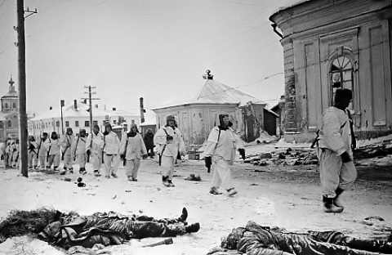

Slide 14
В 14.30 с юга с боем вошли в город войска Красной Армии и заняли Железнодорожный вокзал, затем продвинулись вглубь города и Советскую площадь. В ночь на 16 декабря было освобождено Затверечье, утром части Красной Армии заняли Заволжье, Речной вокзал, а затем с боем вступили в центральную часть города.

Slide 15
Днем 16 декабря 1941 г., город Калинин был полностью очищен от отдельных групп немецких автоматчиков и окончательно перешел в руки советских войск.

Slide 16
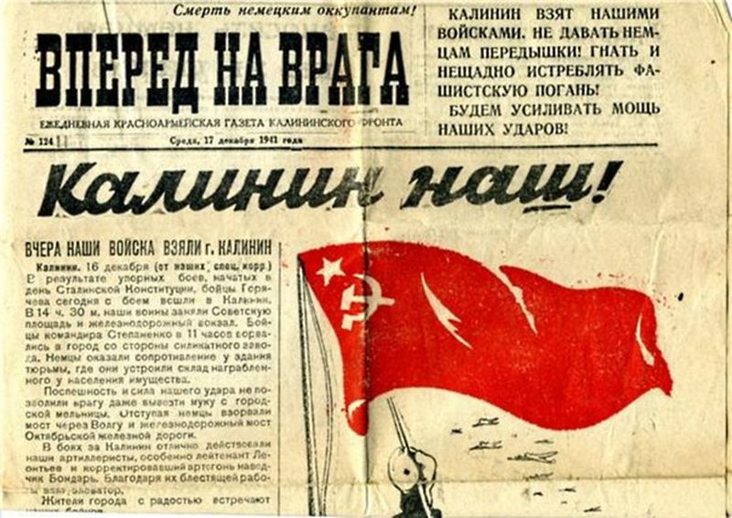

Slide 17
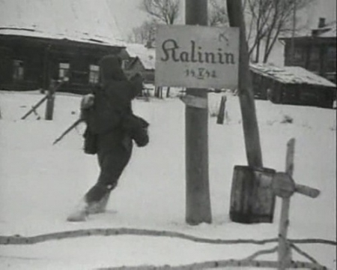
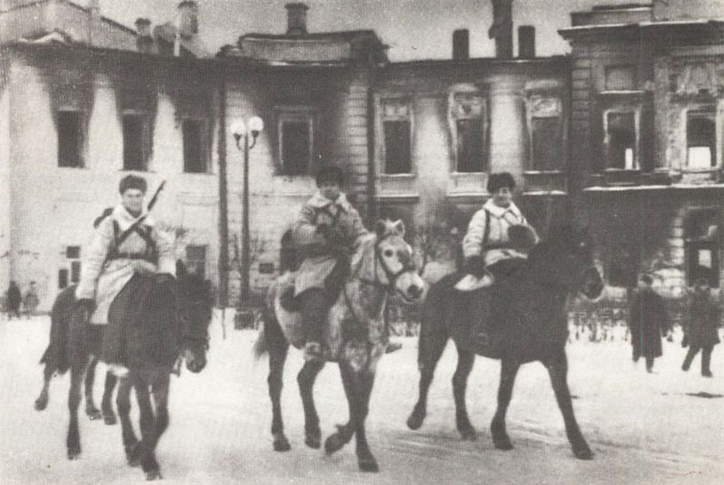

Slide 18
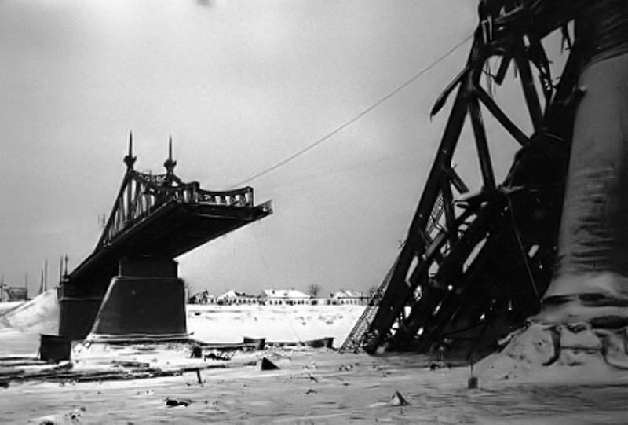

Slide 19
На фронтах Отечественной войны сражалось около 700 тыс. наших земляков. Около 250 тыс. из них погибли. За мужество и героизм более чем 300 уроженцам Тверской земли присвоено звание Героя Советского Союза.

Slide 20
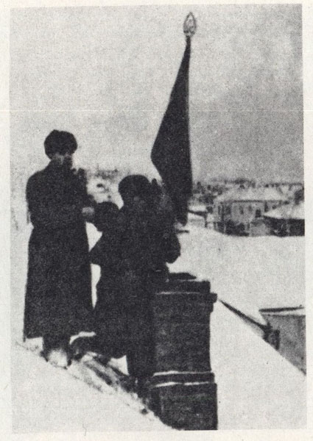
Всех потерь не перечислить скоро.
12 дней и столько же ночей
Длился этот тяжкий бой за город
С оголтелой сворой палачей.
Весь в огне, он, слышно, будто стонет,
Город мой, умевший помощь ждать.
«Штурмовать!» - приказывает Конев.
«Бить их здесь, назад не выпускать!»
И пошла солдатская работа.
Был морозный ранний час утра.
Как на крыльях, двинулась пехота,
Отовсюду слышалось: «Ура!»
Враг разбит. Калинин снова с нами,
Оживет и будет вновь цвести.
Вот оно, победы нашей знамя,
До Берлина нам его нести.

Slide 21

Вечная память павшим за свободу и независимость нашей Родины!

